Slide 1
Монастир Шаолінь

Slide 2
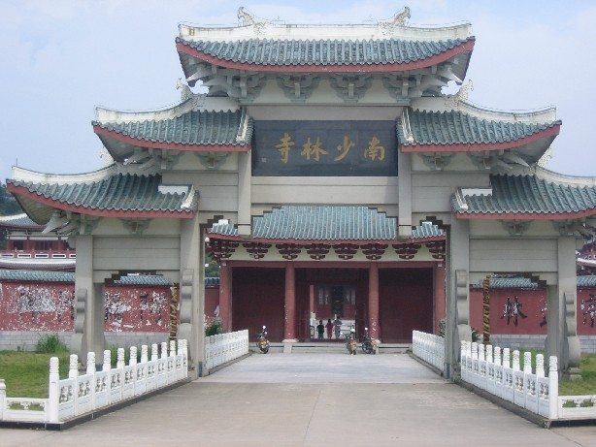
Шаолінь - буддистський монастир в центральному Китаї (провінція Хенань, м. Денфен). Розташований на горі Суншань.

Slide 3
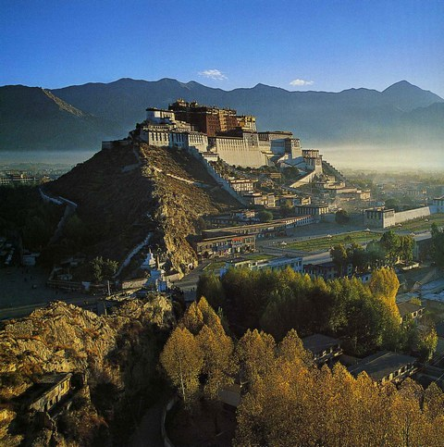
Заснований в 495 році індійько-буддистським ченцем на ім’я Бхадра, за підтримки імператора Сяо Вень-Ді. За легендою, Бхадра вибрав місце для нового монастиря на схилах Суншань, через те, що форма гори нагадує лотос. Він передав ченцям Шаоліня перший комплекс ушу «вісімнадцять рук архатів».

Slide 4
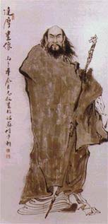
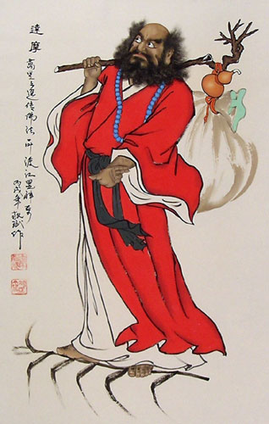
У 530-х роках в монастирі зупинявся перший патріарх Чань-буддизму Бодхідхарма (Путідамо, Дамо). Індійський чернець Бодхідхарма передав ченцям Шаоліня метод, який докорінно змінив перебіг їх буддистської практики.

Slide 5

Після виходу в 1982 році на екрани художнього фільму «Храм Шаоліня», монастир став добре відомим не лише в Китаї, а й по всьому світі.

Slide 6
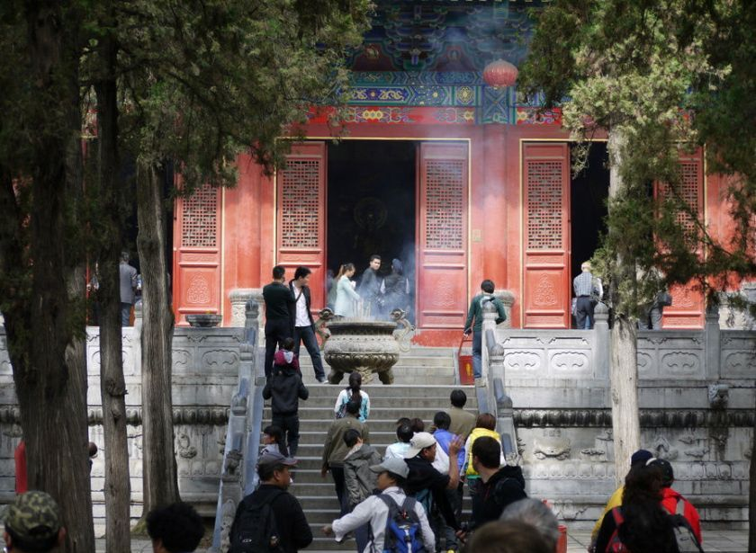
Сьогодні в буддійському монастирі Шаолінь живуть монахи ордену Шаолінь, відомі у всьому світі своїм бойовим духом і системою вправ, що зміцнює їх фізичну форму. Зараз Шаолінь - це місце паломництва для багатьох прихильників бойових мистецтв, а також доптиливих туристів

Slide 7
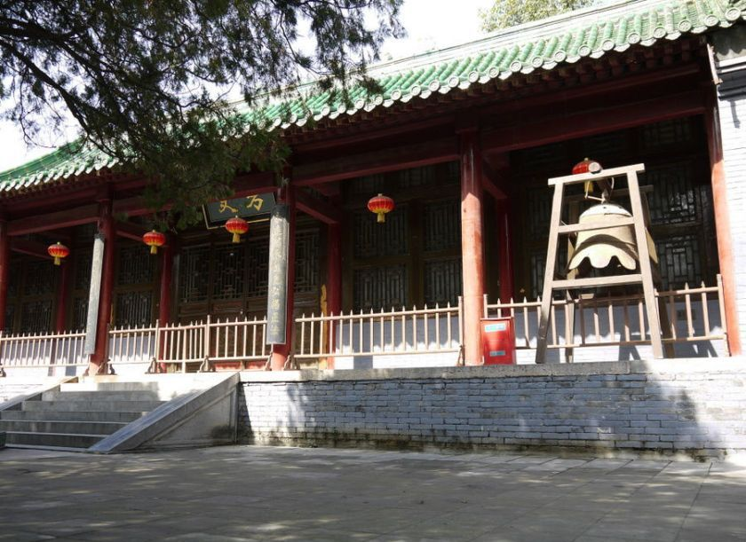

Slide 8
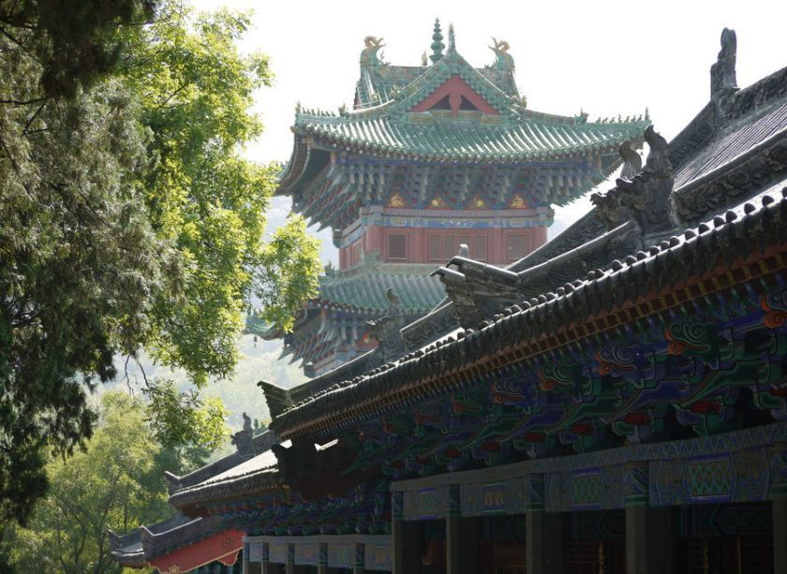

Slide 9
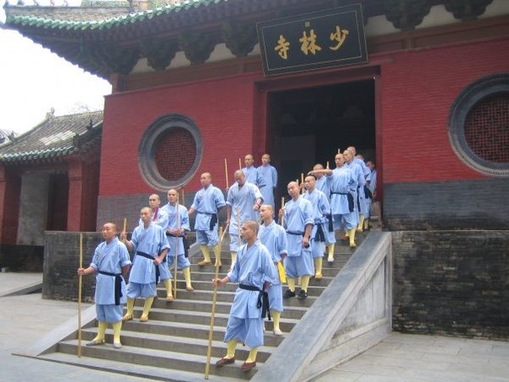

Slide 10
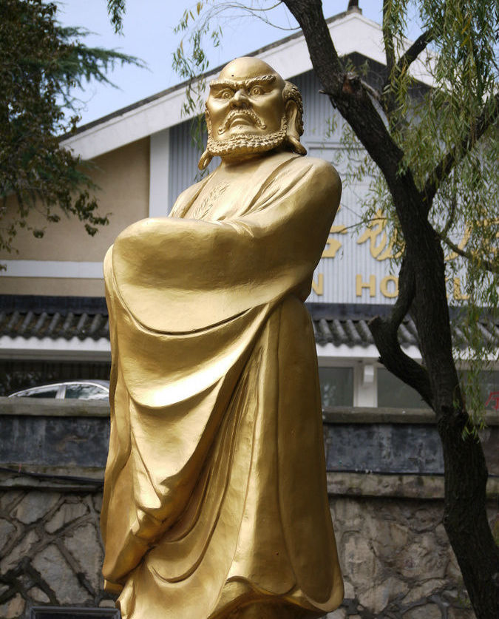
Бодхідарма - індійський монах, який власне і ввів систему вправ для ченців.

Slide 11
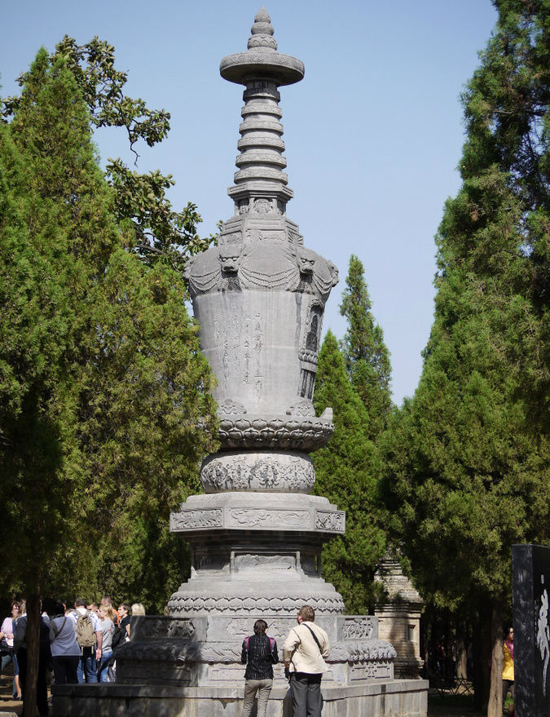
Ліс пагод - місце поховання настоятелів монастиря і ченців, які досягли якихось успіхів.

Slide 12
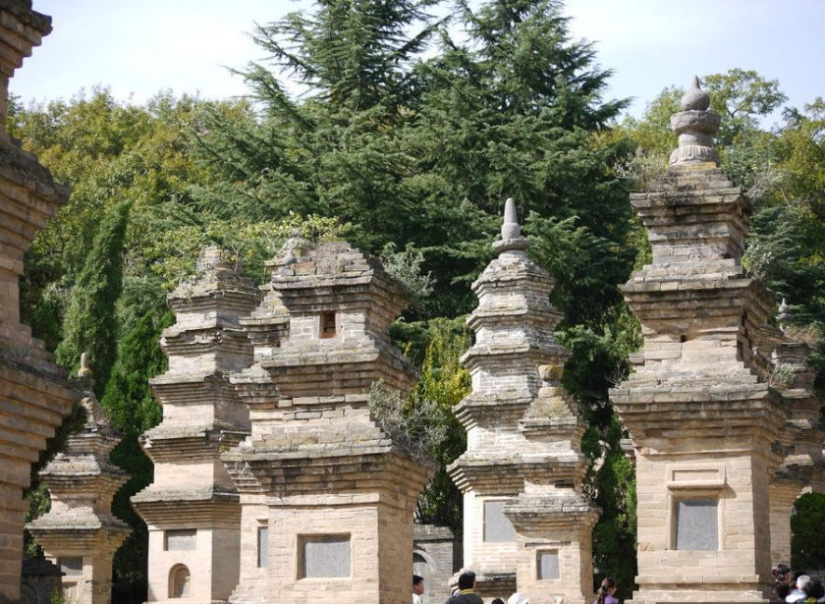

Slide 13
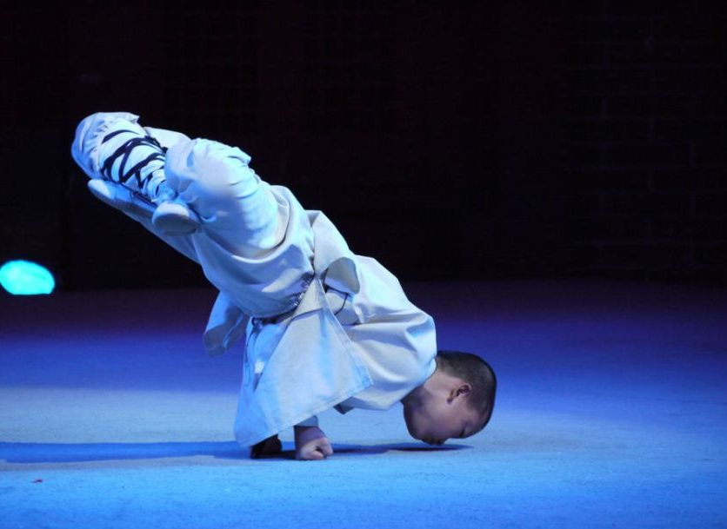
У монастирі для туристів ченці дають невеликі вистави, під час яких демонструють різні елементи кун-фу.

Slide 14
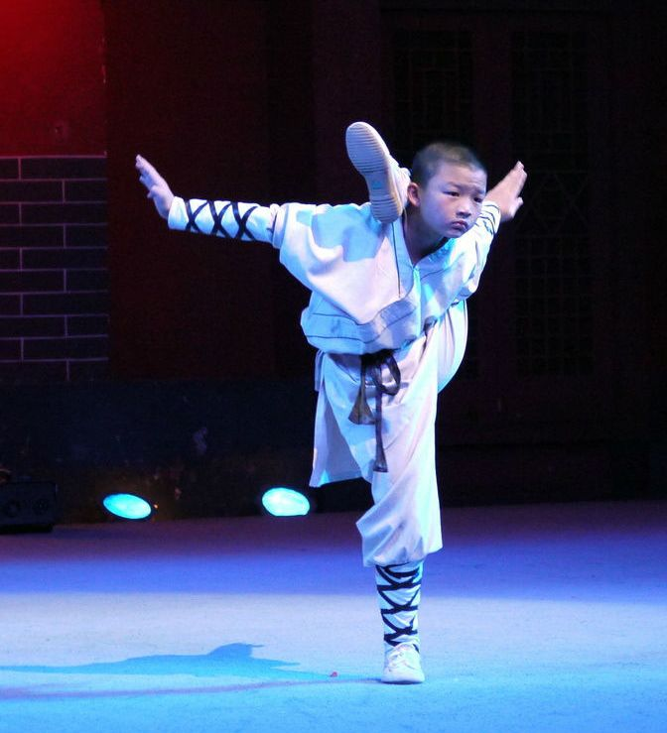

Slide 15
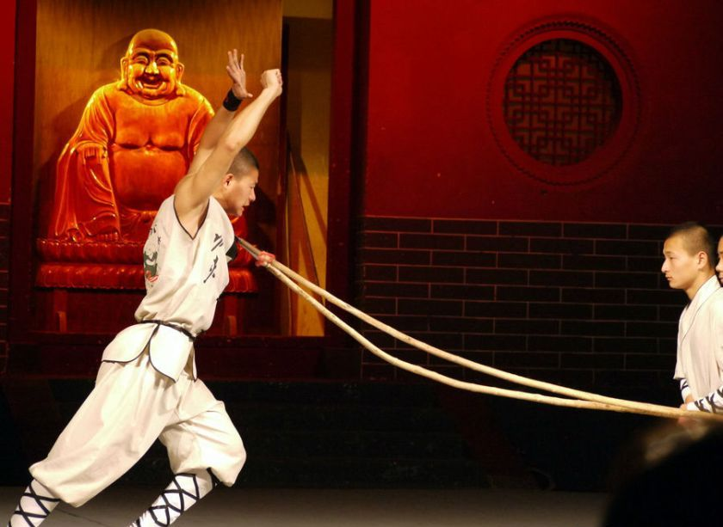

Slide 16
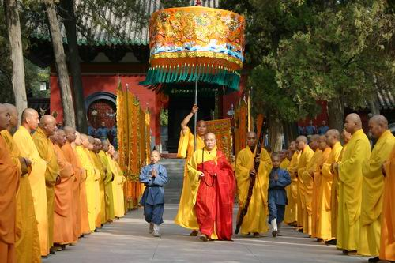

Slide 17

Кінець.

